Slide 1
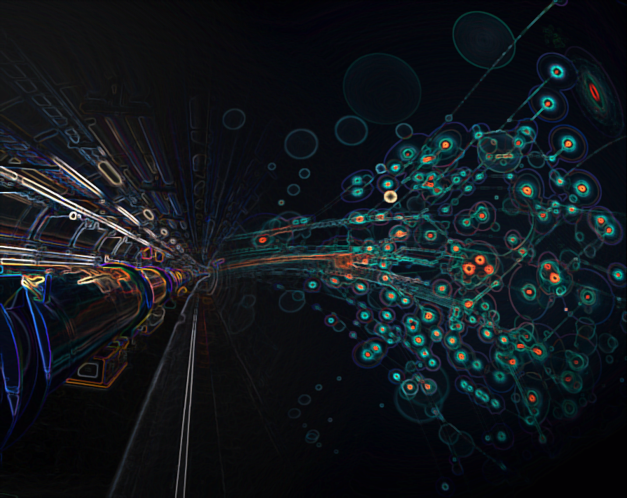

FCC-Saclay Meeting
R. Aleksan
Saclay
November 26, 2015
General News

Slide 2
Informations générales
Visite collègues chinois de IHEP et Tsinghua
fenêtre large du 10 au 15 décembre; 14-15 probable mais pas confirmé
Potentiellement 4 personnes
  GOA Yuanning, QI Huirong, RUAN Manqi, ZHU Hongbo (?)
Proposition
d’agenda:
Jour 1
  Welcome
  Présentation status CEPC/FCC et activités respectives (2 heures)
  Déjeuner
  Visite « labo silicium » (1 heure)
  Activités silicium respectives et discussion R&D commune (2 heure)
  Diner
Jour 2
  Visite « labo TPC » (1 heure)
  Activités TPC respectives et discussion R&D commune (2 heure)
  Déjeuner
  Conclusion ( 1 heure)

Slide 3
Informations générales
Demandes en cours
Postdoc P2IO (dépôt fait)
Thèse : ½ financement P2IO (dépôt mis décembre)
Thèse : Financement CSC avec Paris-sud (pas clair si on y a droit) dépôt fait
ANR sur R&D HV-CMOS (Dépôt fait)
Projet emblématique (Dépôt mi-décembre)
Stage : design et optimisation de détecteur pour un futur collisionneur e+ e- à haute énergie (FCC-ee) (E. Locci)

Slide 4
EuroCirColl (FCC-pp)
Progrès significatif dans le design de la machine
Etablissement de l’optique de base
http://indico.cern.ch/event/448415/other-view?view=standard
Rappel Meeting FCC annuel : 11-15 avril 2016 à Rome
NEEDS (dépôt projet Européen)
Novel Energy Efficient Design of Superconducting magnets
Objective: Development of superferric HTS magnets operating at 77 degree K with fast cycling period with low power consumption
Proposer labs a CEA, CERN, Twente (+ RI, Sigmaphi, BNG)

Slide 5
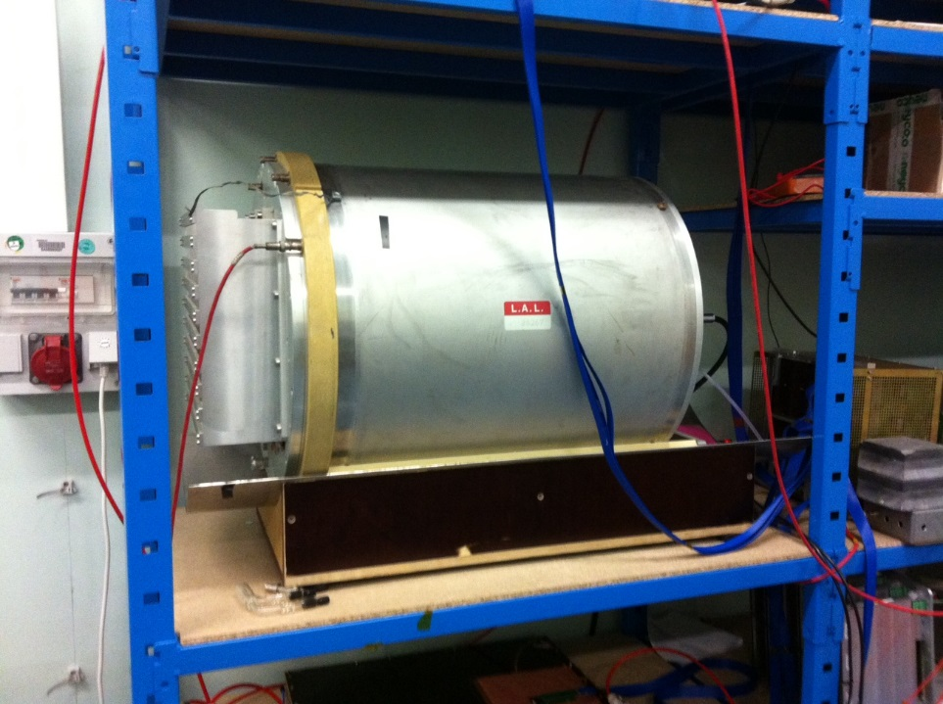
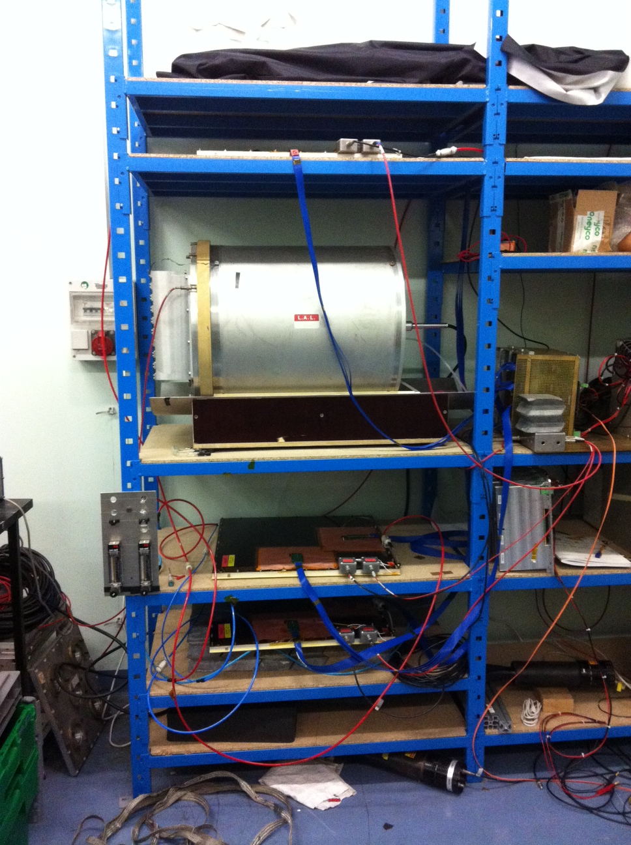
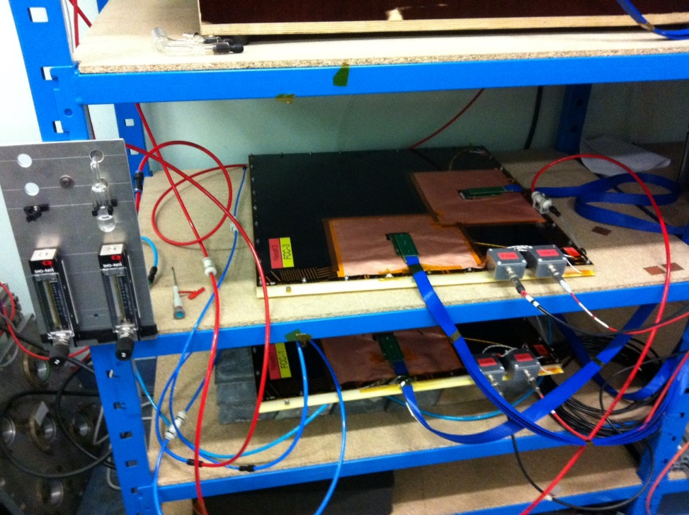
L’installation du banc de test TPC avance! (voir Boris)
2
2
11
11
2 scintillators
for event trigger
3
11
1
1
11
11
Mini TPC with
micromegas
readout for
tracking studies
3
11
3
11
3 planar micromegas
chambers used as
a track telescope
3
11
2
11
Hardware: Toutes les pièces disponibles. Modification TPC, la semaine prochaine. Restera à faire un système d’alignement

